Slide 1
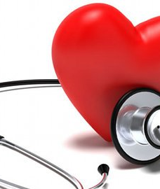
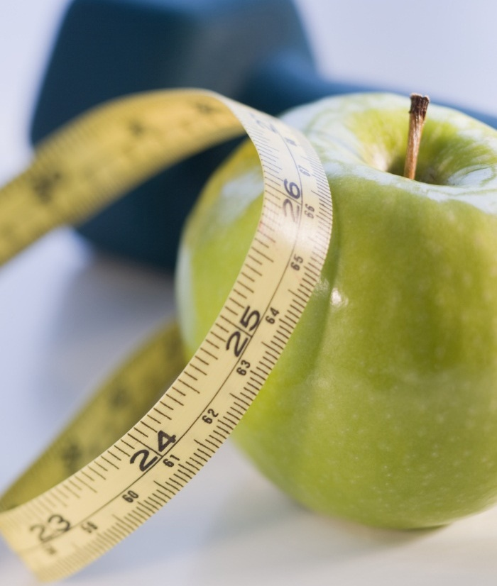

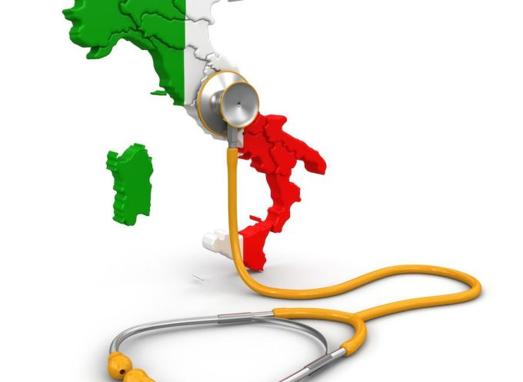
Il diritto alla salute oggi nel mondo

Slide 2
Che cos’è la salute?
Nella società contemporanea la salute è considerata un bene sociale, che deve essere garantito a ogni essere umano, senza distinzione di razza, religione, opinioni politiche e condizione economica.
Ogni persona merita di ricevere cure sicure, tempestive ed efficaci, ma in molti Paesi del mondo questo purtroppo non è possibile. Nessuno dovrebbe ammalarsi e morire solo perché è povero o perché non può accedere ai servizi sanitari di cui ha bisogno.

Slide 3
Ma cosa indica il termine “salute”?
Secondo l’Organizzazione mondiale della Sanità (OMS), la salute è “una condizione di benessere globale, fisico, psichico, mentale e sociale e non consiste soltanto in un'assenza di malattia o di infermità”.
Star bene quindi non significa non essere malati, ma avere un buon equilibrio tra mente e corpo, vivere in modo tranquillo e sereno, affrontare le difficoltà con la consapevolezza dei propri limiti e dei propri punti di forza, sentirsi parte integrante della società in cui si vive, anche quando non si è in perfetta forma. Solo in epoca recente si è compreso che il benessere di una persona è strettamente legato alla salubrità del luogo in cui lavora e dell’ambiente in cui vive. In quest’ottica la salute diventa un bene collettivo da tutelare e salvaguardare nell’interesse di tutta la società.
www.idffy.it - francesco scarfone

Slide 4
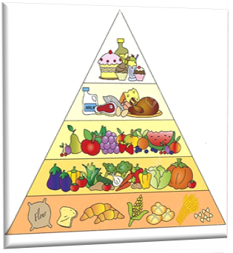
La salute è un diritto-dovere
Ognuno di noi ha il diritto-dovere di prendersi cura di se stesso giorno dopo giorno e a qualsiasi età, adottando una serie di precauzioni utili per evitare di ammalarsi.
Difendere la propria salute, ad esempio, significa anche alimentarsi in modo adeguato, scegliendo bene i cibi che apportano al nostro organismo i principi nutritivi di cui ha bisogno. Un’alimentazione corretta rappresenta sicuramente uno degli strumenti più efficaci per raggiungere un buon livello di benessere fisico e mentale.
E’ fondamentale indirizzare nel modo giusto, fin da piccoli, le scelte alimentari per prevenire malattie molto diffuse, soprattutto nei Paesi occidentali, come obesità, diabete, cardiopatie, legate sia a un’abbondante alimentazione sia a uno stile di vita sedentario.

Slide 5

La nostra Costituzione dedica due articoli alla tutela della salute:
Art.32 - “La Repubblica tutela la salute come fondamentale diritto dell’individuo e interesse della collettività, e garantisce cure gratuite agli indigenti”.
Art.38 - “Ogni cittadino inabile al lavoro e sprovvisto dei mezzi necessari per vivere ha diritto al mantenimento e all'assistenza sociale.
I lavoratori hanno diritto che siano preveduti ed assicurati mezzi adeguati alle loro esigenze di vita in caso di infortunio, malattia, invalidità e vecchiaia, disoccupazione involontaria…»
La Costituzione italiana ha stilato l'articolo 32 per definire il diritto di ogni singola persona di decidere per la propria salute con il l'obbligo però di attenersi alla legge, infatti una cosa che la legge non ammette è l'eutanasia, in Italia è vietata.

Slide 6
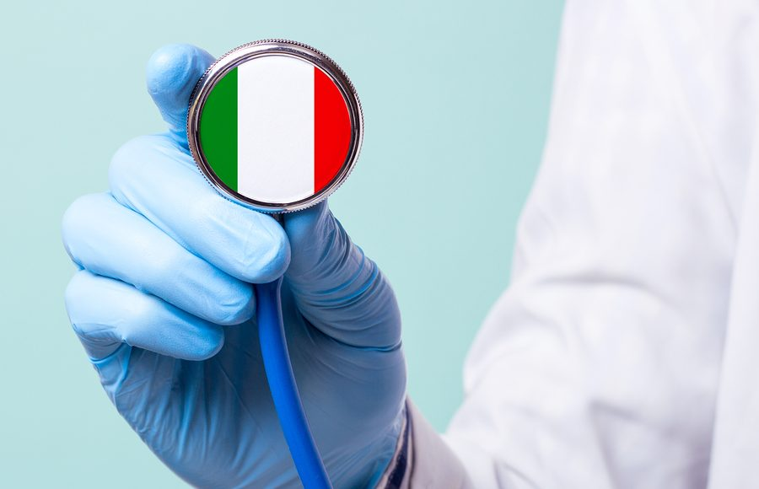
Lo Stato è tenuto a salvaguardare il benessere dell’individuo e della società. Lo strumento attraverso il quale si realizza questo obiettivo è il Servizio sanitario nazionale

Slide 7
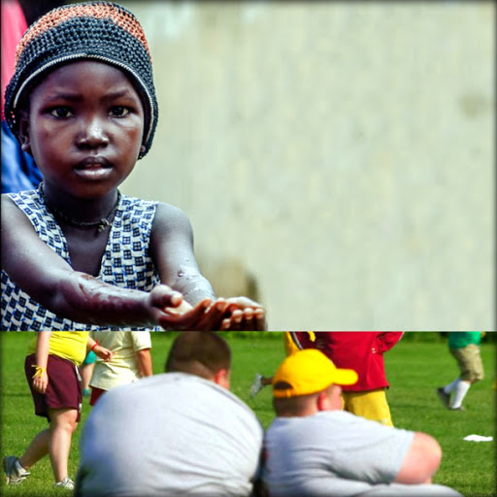
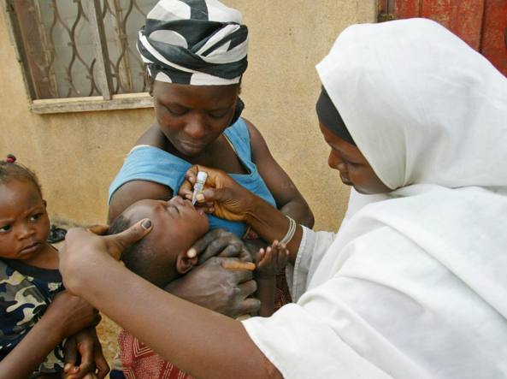
Il concetto di salute cambia notevolmente se riferito ai Paesi poveri dove malattie infettive e mortalità infantile sono purtroppo molto diffuse

Slide 8
Due milioni di bambini ogni anno perdono la vita perché non sono stati vaccinati.
La sottoalimentazione è un’emergenza quotidiana in Africa, in molti Paesi asiatici, in buona parte dell’America latina e riguarda circa 800 milioni di persone.
Ogni anno continuano a morire più di sei milioni di bambini prima del compimento del quinto anno d’età
Nonostante decisi progressi a livello globale, una porzione crescente delle morti infantili avviene in Africa subsahariana e nell’Asia meridionale. Quattro su cinque morti infantili avvengono in queste regioni

Slide 9
Tutelare la salute significa dunque due cose diverse a seconda che si guardi al mondo ricco o a quello povero: superalimentazione da una parte e fame dall’altra. Differenze ingiuste e mortificanti per l’intera umanità.

Slide 10
Secondo l’Organizzazione mondiale della Sanità, tra le minacce più gravi, per il futuro imminente, alla salute degli abitanti del pianeta emergono:
•L'inquinamento dell'aria che respiriamo
9 persone su 10 respirano ogni giorno aria con livelli di inquinamento considerati critici.
•Le malattie non trasmissibili, come il diabete, il cancro e le malattie di cuore, sono responsabili di oltre il 70 per cento dei decessi.
L’aumento di queste malattie è legato all’invecchiamento della popolazione, in particolare nei Paesi industrializzati, ma è anche dovuto in buona parte a fattori di rischio evitabili: fumo, inattività fisica, abuso di alcol, alimentazione scorretta (e, ancora, inquinamento dell’aria).
Un’altra minaccia pericolosa che si sta diffondendo tra i giovani è quella del cosiddetto “Binge-drinking”: si beve soltanto ogni tanto, ma in grandissima quantità e velocemente, in modo che l’alcol “arrivi subito alla testa”. Questa pratica può causare il coma etilico.
Un’ulteriore minaccia alla salute sono anche le varie dipendenze quelle dalle droghe e, negli ultimi tempi, molto diffusa è la dipendenza da videogiochi e Internet che se si ripete in maniera costante può trasformarsi in dipendenza patologica
Fra i vari pericoli c’è da tempo al centro dell’attenzione anche l’esitazione verso le vaccinazioni.

Slide 11
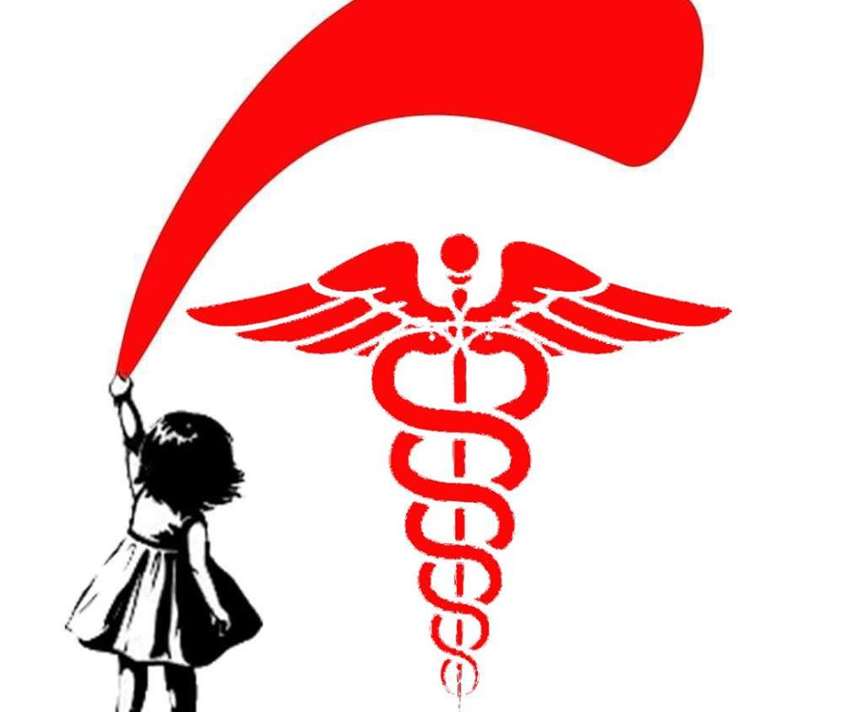
MA Quali sono i diritti del malato negli altri Stati? Come funzionano i sistemi sanitari negli altri stati? Quanto costa essere curati in ospedale e quali coperture pubbliche o private sono a disposizione del cittadino?

Slide 12
Business Insider International ha realizzato un’ inchiesta internazionale
in cui, per nove Paesi “rappresentativi” di tutto il mondo, cioè Italia, Germania, Francia, Stati Uniti, Nigeria, Singapore, Svezia, Gran Bretagna e Giappone, ha provato a rispondere a queste domande.
In Svezia l’assistenza sanitaria di emergenza è finanziata dal Governo e il paziente deve pagare tra i 35 e i 45 dollari per la visita in ospedale, se è assicurato gli verrà rimborsata anche questa somma.
Anche a Londra le cure mediche per esempio per un braccio rotto non avrebbero nessun costo, perché la sanità è finanziata dai contribuenti attraverso un’apposita tassa, anche se le aziende possono offrire un’assicurazione privata.
Nel nostro Paese, non serve una polizza per essere curati in un ospedale pubblico, a seconda del problema e delle necessità c’è il pagamento di un eventuale ticket, anche se a volte si propende per il privato, perché garantisce tempi di cura e costi, per alcune prestazioni specifiche, addirittura inferiori al ticket pubblico.
In Germania la polizza assicurativa viene pagata metà dal datore di lavoro e metà dal dipendente (gli viene sottratta dallo stipendio)

Slide 13
A Singapore, c’è un’assicurazione gestita dallo Stato che provvede alla copertura delle cure ricevute negli ospedali pubblici e che può essere integrata con polizze private.
In Giappone, invece l’assicurazione pubblica è obbligatoria, anche per i disoccupati
Negli Stati Uniti, per esempio, non esiste il diritto alla salute esiste solo il diritto ad avere un'assicurazione per le cure sanitarie
In Africa le strutture ospedaliere sono poche e sempre collocate nelle grandi città, mentre territori immensi sono privi anche di un medico. L’Organizzazione Mondiale della Sanità ha avviato un piano di intervento che prevede la costruzione di piccoli presidi sanitari in tutto il territorio, dove sia possibile fornire assistenza alla maternità e all’infanzia, praticare vaccinazioni, fornire medicinali, dare informazioni sanitarie.

Slide 14
QUALI TRATTATI FANNO RIFERIMENTO AL DIRITTO ALLA SALUTE?

Slide 15
Sono molti i trattati internazionali che fanno riferimento al diritto alla salute. Le prime fonti internazionali che hanno inserito il diritto alla salute tra i diritti umani sono state la Dichiarazione Universale dei Diritti dell’Uomo e la Costituzione dell’OMS, entrambe stipulate nel 1948.
Molte convenzioni successive contengono un articolo o una clausola relativa al diritto alla salute, come ad esempio la Carta Sociale Europea, la Convenzione Americana dei Diritti dell’Uomo e la Convenzione Internazionale sui Diritti Economici, Sociali e Culturali (ICESCR).

Slide 16
TUTTI ABBIAMO DIRITTO ALLA SALUTE
Oggi, più che mai, tocchiamo con mano l’importanza del diritto alla salute, perché il Covid-19 ha fatto emergere tutta la nostra fragilità e quella di un Servizio Sanitario Nazionale per anni depauperato di risorse, finanziarie e professionali.
La pandemia ha stravolto le nostre vite ed ha inasprito le disuguaglianze di salute già esistenti, creandone di nuove a svantaggio delle popolazioni più vulnerabili
Nell’anno segnato dal Covid-19 l’obiettivo 3 dell’Agenda 2030: “Assicurare a tutti salute e benessere”, assume dunque una grande importanza.

Slide 17
L’emergenza sanitaria in corso ha infatti ridestato l’attenzione delle opinioni pubbliche e dei decisori politici di tutto il mondo sulla necessità di potere contare su sistemi sanitari accessibili e attrezzati a garantire il diritto alla salute dei cittadini.
Come attestato dall’Obiettivo 3, dell’Agenda 2030, per raggiungere lo sviluppo sostenibile è fondamentale garantire una vita sana e promuovere il benessere di tutti a tutte le età.

Slide 18
Sarà fondamentale:
Eliminare il divario tra Paesi ricchi e Paesi poveri
Garantire a tutti gli abitanti del pianeta standard omogenei di prevenzione, assistenza e cura, annullando l’ingiusto divario tra Paesi ricchi e poveri.
Sostenere la ricerca e lo sviluppo di vaccini e farmaci per le malattie …
Consentire a tutti l’accesso ai servizi essenziali di assistenza sanitaria e la disponibilità di farmaci di base e vaccini

Slide 19
REALIZZATO DA: DOMENICO PIO DIODATI

